Slide 1

IMPLEMENTAÇÃO DO PROBLEMA PRODUTOR–CONSUMIDOR

Slide 2



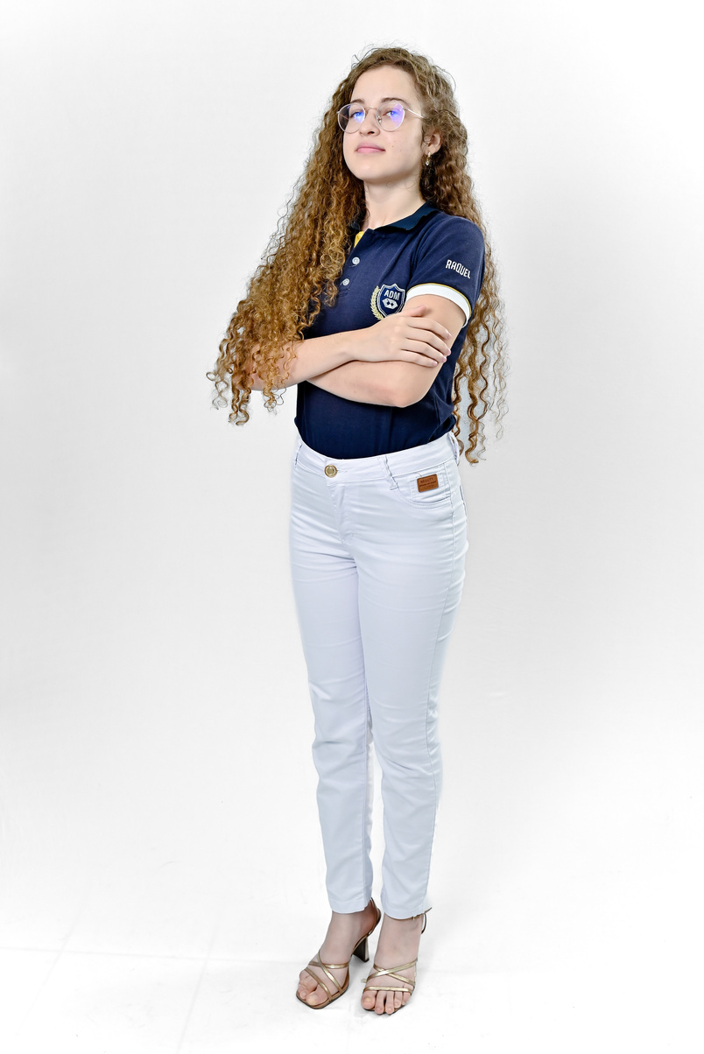
Arthur
Gustavo
Miguel
Raquel

Slide 3

SUMÁRIO
O que seria Produtor-Consumidor
Problema do Produtor-Consumidor
Bibliotecas usadas
Apresentar parte do código
Demonstração do funcionamento do sistema
Observações e dificuldades

Slide 4
O QUE SERIA PRODUTOR-CONSUMIDOR?
O problema produtor-consumidor é um clássico desafio de sincronização de processos. Ele ocorre quando dois processos compartilham um espaço de memória comum (o buffer): o produtor gera dados e os armazena, enquanto o consumidor os retira para processamento. O objetivo é garantir que o produtor não sobrecarregue o buffer e o consumidor não acesse dados inválidos.

Slide 5
PROBLEMA DO PRODUTOR-CONSUMIDOR?
O desafio principal: A dificuldade de sincronizar tarefas simultâneas/concorrentes.
Sem esse controle rigoroso:
Se o Produtor for muito rápido, o buffer transborda e dados são descartados.
Se o Consumidor for muito rápido, ele tenta processar o que não existe, causando falhas graves.
A solução exige proteger o acesso ao buffer (Região Crítica), garantindo que um espere o outro através de bloqueios.

Slide 6
“Biblioteca” Usada
“Corroutines”:
Decidimos usar essa função nativa da Linguagem Lua pelo fato de houvemos difículdades em fazer a biblioteca “Lua Lanes” funcionar com o Docker, que também permite criar um “Maestro” (main.lua) que simula o comportamento das “threads” e dos semáforos de maneira nativa na própria linguagem.
.

Slide 7

APRESENTAR PARTE DO CÓDIGO
Link:https://github.com/Raquel-M325/2026-1-atividade-2-1/tree/main

Slide 8
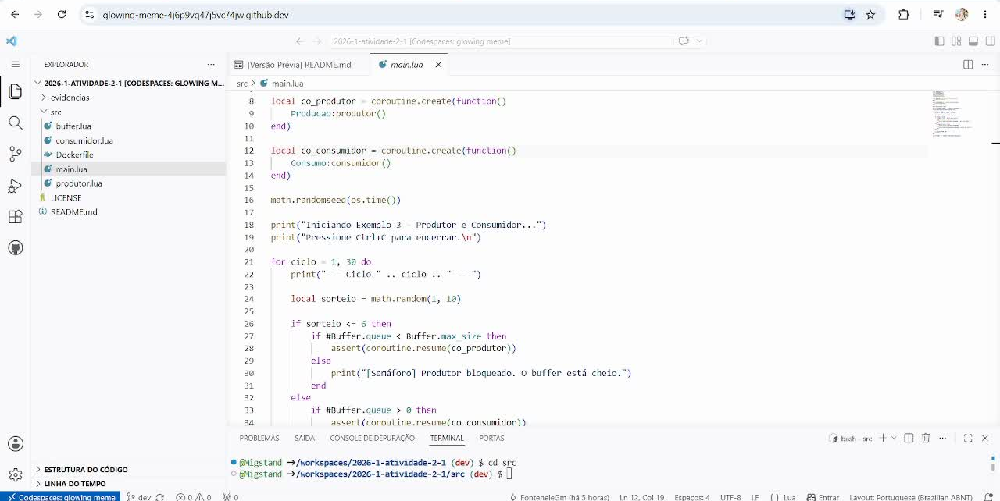

Slide 9
OBSERVAÇÕES E DIFICULDADES
Entender a lógica.
Dependência entre arquivos para testes.
Utilização apenas de coroutines, sem bibliotecas.

Slide 10
OBRIGADO PELA ATENÇÃO!

